Slide 1
Proyecto Capstone
PTY4614_003V
Profesor: Marco Antonio Valenzuela Contreras
Por: Eduardo Alexis Bravo Diaz
20-08-2026

Slide 2
Objetivo General
Desarrollar e implementar una plataforma de Mesa de Ayuda que permita centralizar, gestionar y monitorear las solicitudes de soporte, proporcionando trazabilidad completa y automatizando procesos de comunicación y atención.

Slide 3
Objetivos especificos
  Centralizar la creación y gestión de tickets.
  Mantener trazabilidad de cada solicitud.
  Administrar usuarios, roles y permisos.
  Facilitar la comunicación entre solicitantes y técnicos.
  Automatizar notificaciones mediante correo electrónico.
  Incorporar herramientas de inteligencia artificial.
  Generar información para el monitoreo y toma de decisiones.

Slide 4
Alcance
Gestión de Tickets
1.
Gestión de usuarios
2.
Comunicación
3.
Automatización e IA
4.

Slide 5
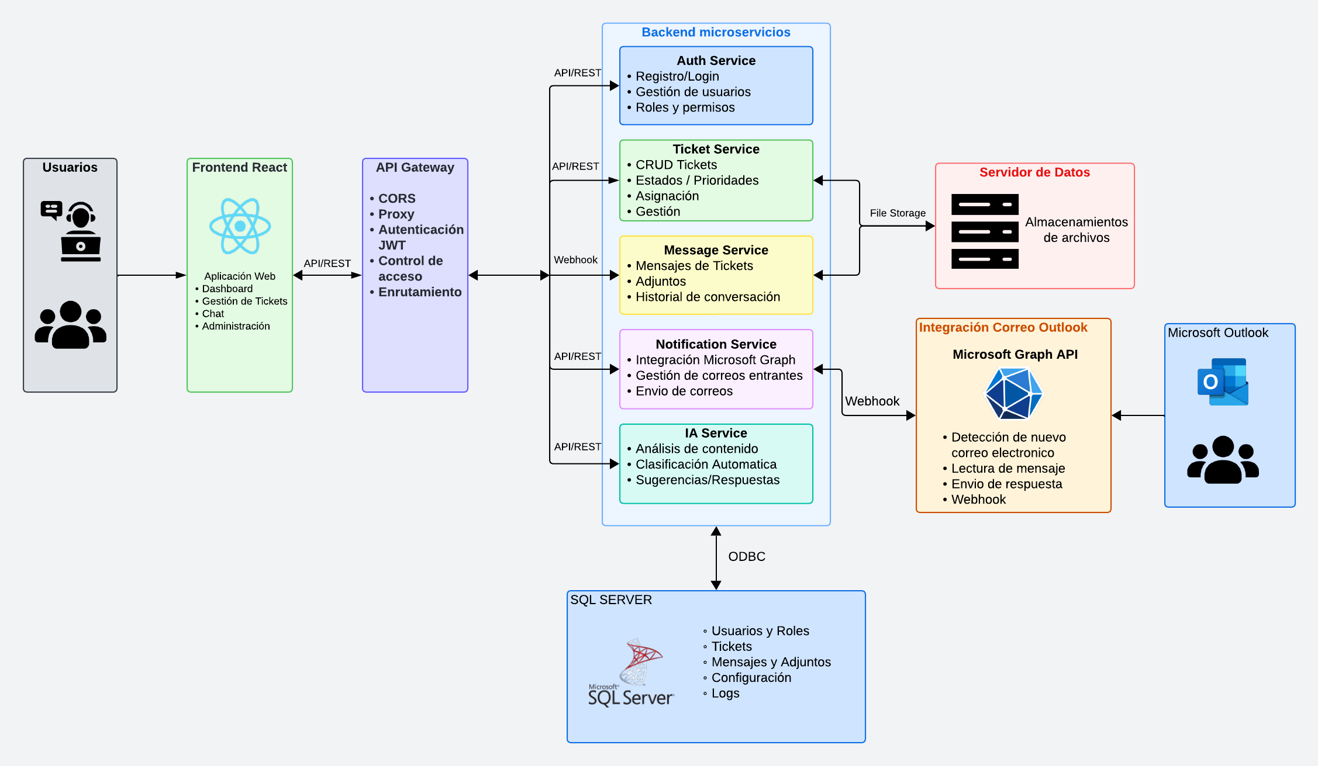

Slide 6
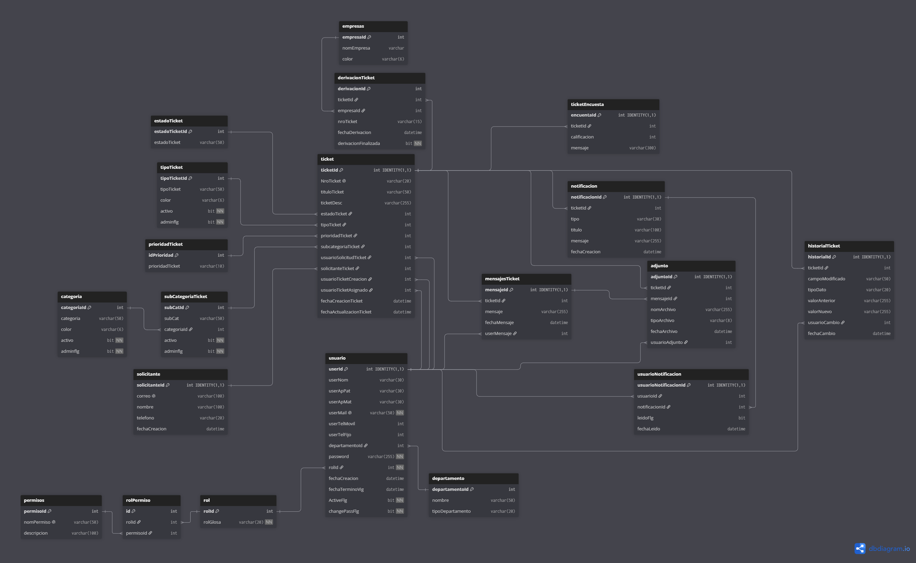
Modelo de Datos

Slide 7
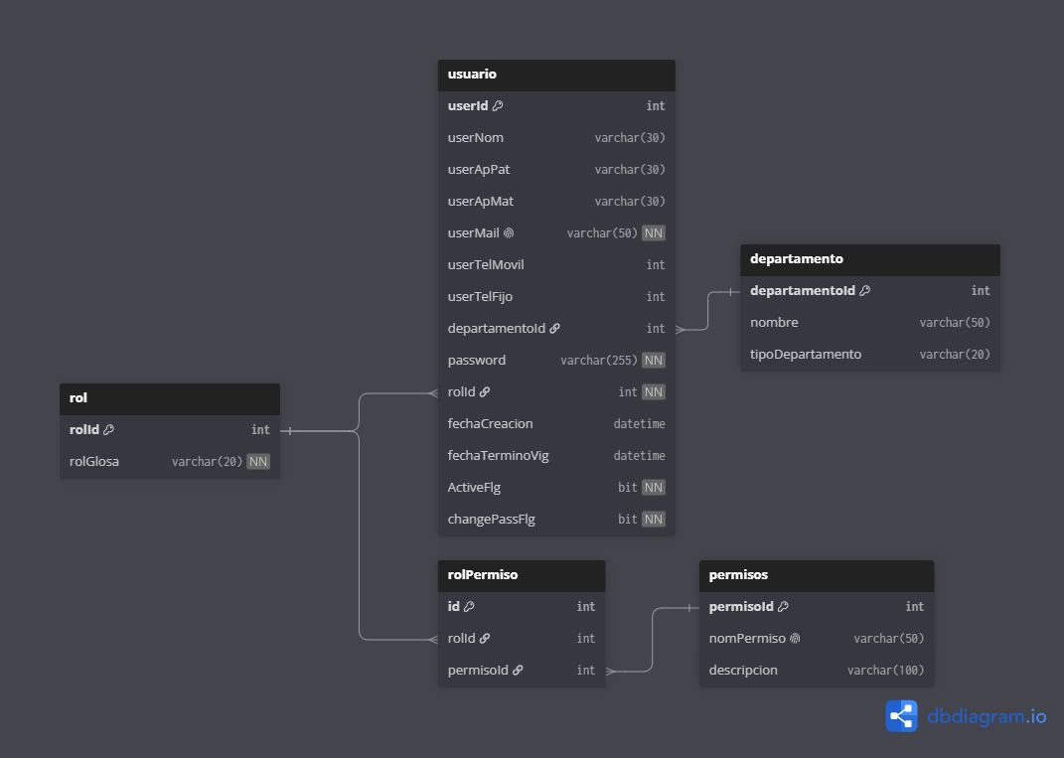
Modelo de Datos - Usuarios

Slide 8
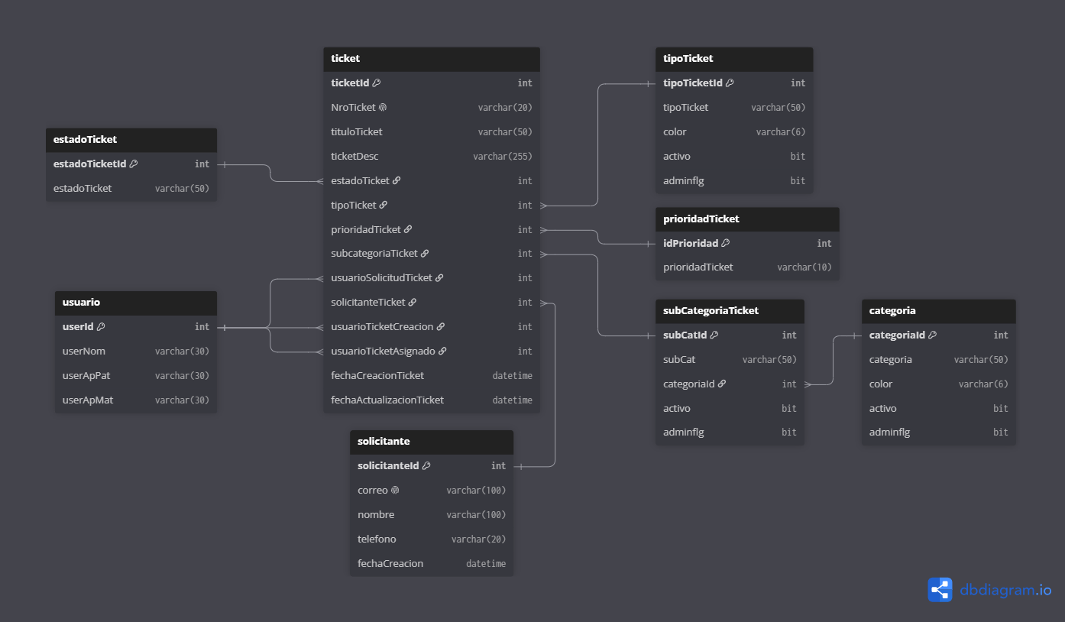
Modelo de Datos - Tickets

Slide 9
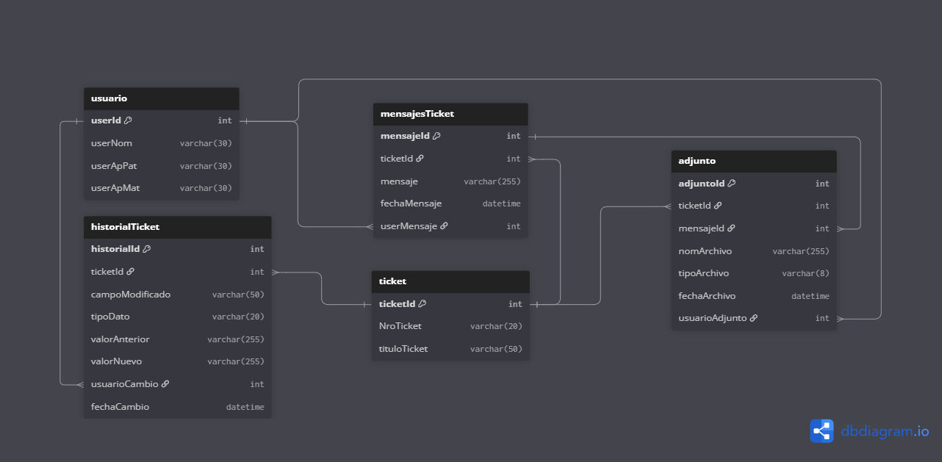
Modelo de Datos - Mensajes

Slide 10
Metodología de desarrollo
Metodología Ágil
Desarrollo incremental e iterativo, permitiendo validar y mejorar el sistema durante todo el proyecto.

Slide 11
Beneficios
Mayor control y trazabilidad
Mayor eficiencia y automatización
Mejor atención
Información para gestión
Información centralizada sobre todas las solicitudes y registro completo del ciclo de vida del ticket
Reducción de tareas manuales y repetitivas, notificaciones y comunicación automatica mediante correo
Los usuarios pueden conocer el estado de sus solicitudes y reiterar en caso de ser requerido.
Dashboards e indicadores para detectar tendencias y problemas.

Slide 12
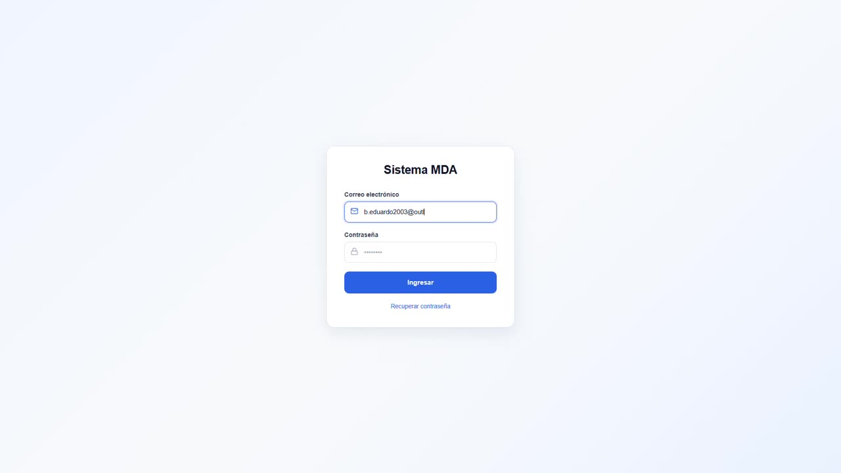
Evidencia funcionamiento sistema

Slide 13
Muchas gracias

